Slide 1





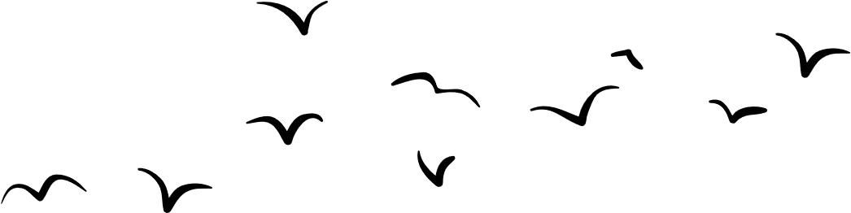




Slide 2



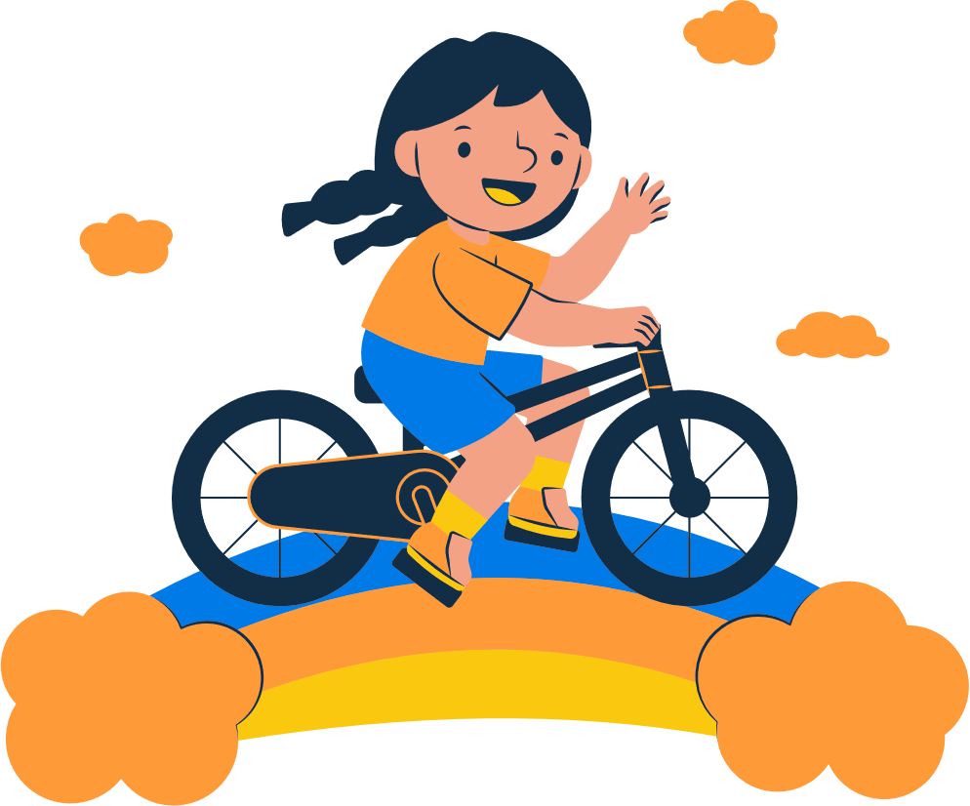

Slide 3


Slide 4



DẶN DÒ
DẶN DÒ

